Slide 1
게임엔진프로그래밍응용
13. 네트워크 협동 게임 2
청강문화산업대학교 게임콘텐츠스쿨
반 경 진

Slide 2
코로나 유의사항

Slide 3
코로나 유의 사항
등교 전 코로나19 증상 (발열, 두통,인후통, 기침 등)시 행동요령
https://www.ck.ac.kr/archives/175303
학교 등교 안내 사항
https://cafe.naver.com/chungkanggame
귀가조치 및 등교 후 발열증상시 스쿨 행정실(031-639-4502)로 꼭! 연락

Slide 4
코로나 유의 사항
코로나19 관련 행동수칙
https://www.ck.ac.kr/archives/169396
2022학년도 1학기 코로나19 감염예방 관리 계획 및 대학 자체 감염예방 관리 지침 4판 안내
https://www.ck.ac.kr/archives/181956
등교(출근) 중지 기준 및 행동요령 변경 안내 https://www.ck.ac.kr/archives/182863

Slide 5
온라인 수업 저작권 유의 사항

Slide 6
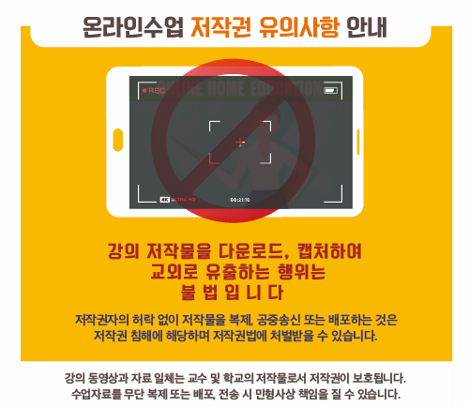
온라인 수업 저작권 유의 사항

Slide 7
Photon 동기화
1
Photon 타입등록(Serialization)
2
Photon RPC
3
Photon 오브젝트 생성, 삭제
4
네트워크 Player, Follow Cam
5
네트워크 Zombie, Item
6

Slide 8
Photon 동기화

Slide 9
Photon 동기화
PhotonView
네트워크를 통해 동기화될 모든 게임 오브젝트는 Photon View 컴포넌트를 가져야함
게임 오브젝트에 네트워크상에서 구별 가능한 식별자인 View ID를 부여
Observed Components 리스트에 등록된 컴포넌트들의 변화한 수치를 관측하고, 네트워크를 넘어서 다른 클라이언트에 전달
로컬과 리모트의 구분 가능(PhotonView IsMine)
IPunObservable 인터페이스를 상속한 컴포넌트 관측 및 동기화 가능
RPC(Remote Procedure Call)
MonoBehaviourPun를 상속받으면 PhotonView를 멤버로 사용할 수 있다.
Notes:
https://doc-api.photonengine.com/ko-kr/pun/current/class_photon_view.html

Slide 10
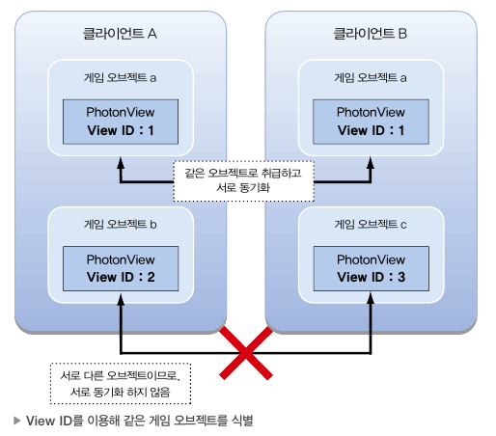
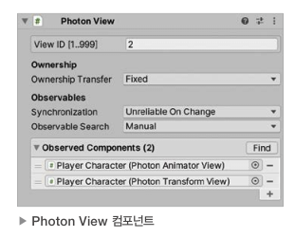
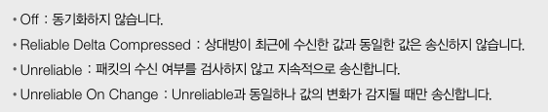
Photon 동기화
PhotonView

Slide 11
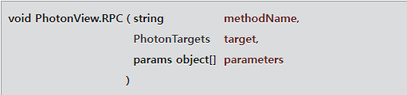
Photon 동기화
PhotonView
접속한 룸안의 리모트 클라이언트(들)로 이 게임 오브젝의 RPC 메소드를 호출

Slide 12
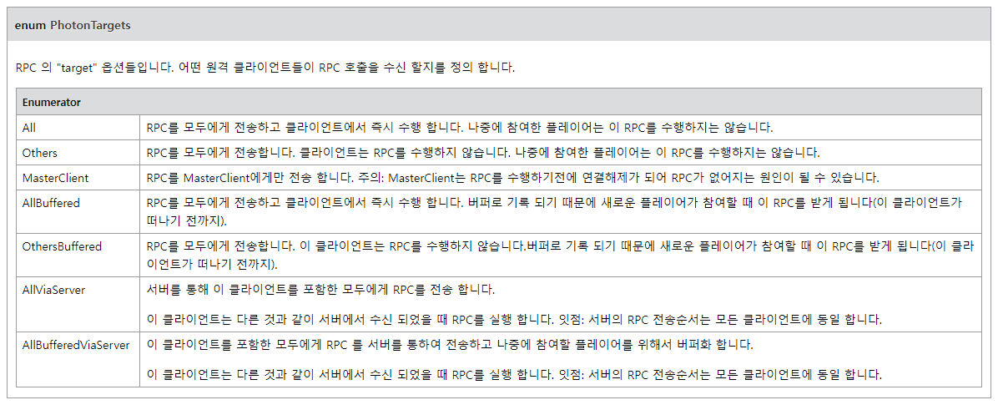
Photon 동기화
PhotonView
접속한 룸안의 리모트 클라이언트(들)로 이 게임 오브젝의 RPC 메소드를 호출

Slide 13
Photon 동기화
IPunObservable
관찰 할 수 있는 스크립트들의 정확한 구현을 쉽게 하기 위하여 OnPhotonSerializeView 메소드를 정의
PUN 에 의해서 초당 여러번 호출. 따라서 스크립트에서 PhotonView 의 동기화 데이터를 읽고 쓸 수 있음
다른 콜백과 달리 OnPhotonSerializeView 는 PhotonView.observed 스크립트로 PhotonView 에 지정되어 있을 때만 호출

Slide 14
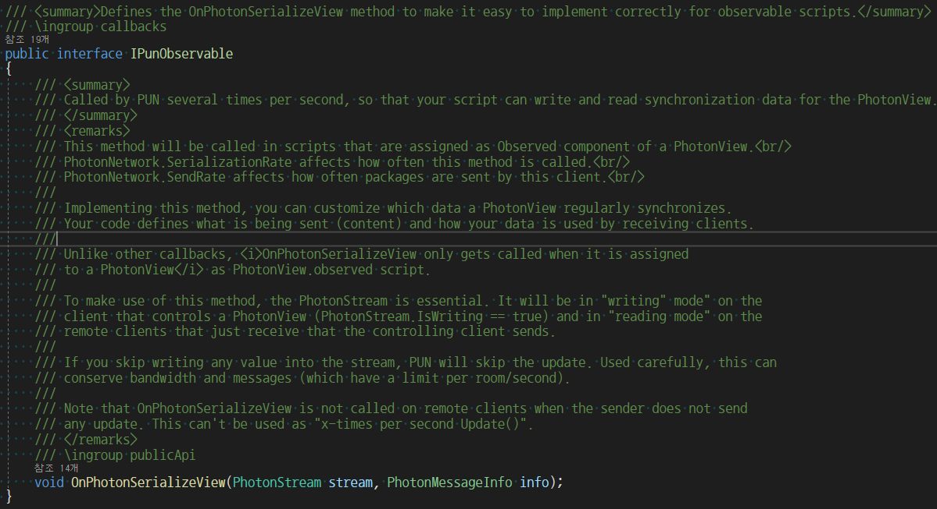
Photon 동기화
IPunObservable

Slide 15
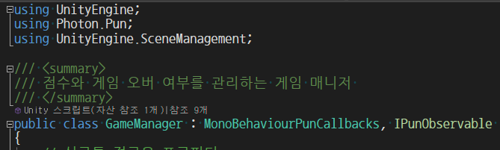
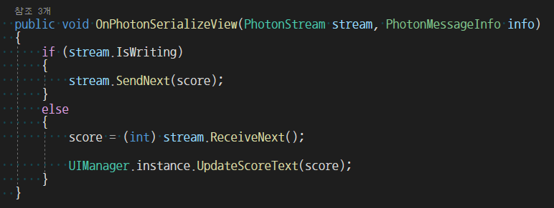
Photon 동기화
IPunObservable

Slide 16
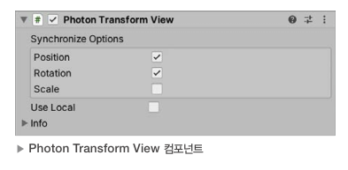
Photon 동기화
PhotonTransformView
자신의 게임 오브젝트에 추가된 트랜스폼 컴포넌트의 값의 변화를 측정하고, Photon View 컴포넌트를 사용해 동기화
자신이 로컬이라면 트랜스폼의 속성값을 감지하고 리모트에 전송
자신이 리모트라면 송신된 로컬의 값을 받아 자신의 트랜스폼 컴포넌트에 적용
Photon View 컴포넌트 없이는 동작 안함

Slide 17
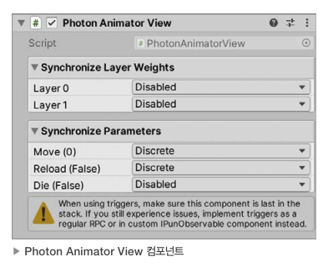
Photon 동기화
PhotonAnimatiorView
로컬 게임 오브젝트와 리모트 게임 오브젝트 사이에서 애니메이터 컴포넌트의 파라미터를 동기화
Discrete – 이산적으로 동기화(Continuous 보다 적은 대역폭 사용)
Continuous - 연속적인 변화를 동기화
Disabled - 동기화 안함

Slide 18
Photon 타입등록(Serialization)
Notes:
RPC 입력 인자 타입 제약

Slide 19
Photon 타입등록(Serialization)
Photon 에서 지원하는 데이터 타입
타입 (C#) | 크기 [bytes] | 설명
byte | 2 | 8 bit unsigned
boolean | 2 | true or false
short | 3 | 16 bit
int | 5 | 32 bit
long | 9 | 64 bit
float | 5 | 32 bit
double | 9 | 64 bit
string | 3 + size( UTF8.GetBytes(string) ) | < short.MaxValue length
byte-array | 5 + 1 * length | < int.MaxValue length
int-array | 5 + 4 * length | < int.MaxValue length
<type> 배열 | 4 + size(entries) - count(entries) | < short.MaxValue length
hashtable | 3 + size(keys) + size(values) | < short.MaxValue pairs
dictionary | 3 + size(keys) + size(values) | < short.MaxValue pairs K- 또는 V-타입이 객체인 경우 추가적인 크기
Notes:
https://doc.photonengine.com/ko-kr/realtime/current/reference/serialization-in-photon

Slide 20
Photon 타입등록(Serialization)
Photon 유니티 네트워킹의 추가 타입
타임 (C#) | 크기 [bytes] | 설명
Vector2 | 12 | 2 floats
Vector3 | 16 | 3 floats
Quaternion | 20 | 4 floats
PhotonPlayer | 8 | integer PhotonPlayer.ID

Slide 21
Photon 타입등록(Serialization)
커스텀 타입
직렬화/비직렬화
기본적인 개념은 두 개의 메소드를 통해 클래스를 byte-배열로 그리고 byte-배열을 클래스로 해주는 것을 구현
스트림 버퍼를 사용한 직렬화/비직렬화
이 클래스를 Photon API 에 등록
Notes:
https://doc.photonengine.com/en-us/realtime/current/reference/serialization-in-photon
바이트 메소드와
스트림 메소드 두가지..

Slide 22
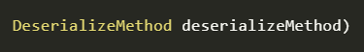
Photon 타입등록(Serialization)
커스텀 타입
Byte Array Method
Notes:
https://doc.photonengine.com/en-us/realtime/current/reference/serialization-in-photon
바이트 메소드와
스트림 메소드 두가지..

Slide 23
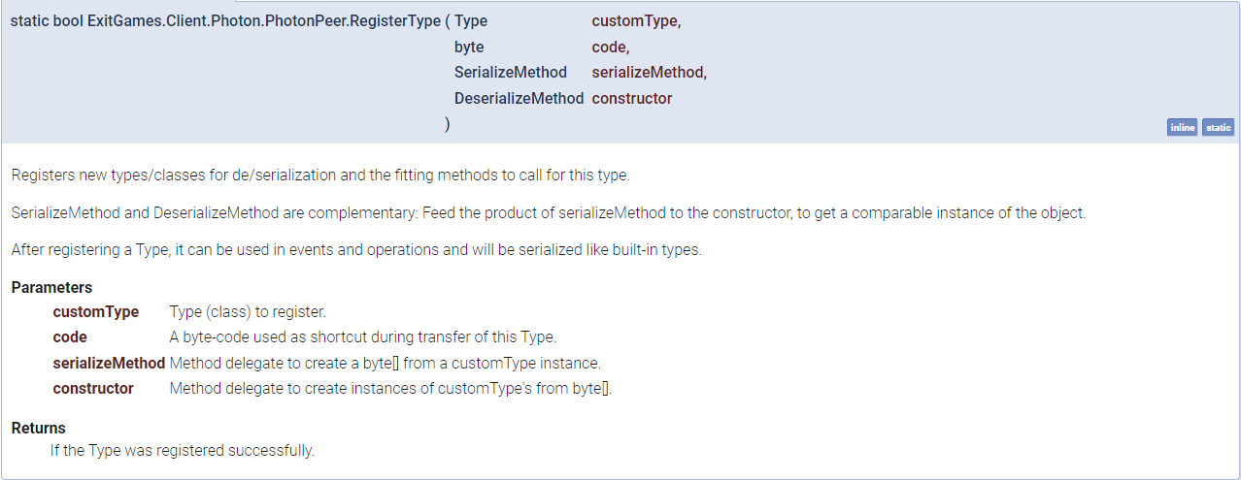
Photon 타입등록(Serialization)

Slide 24
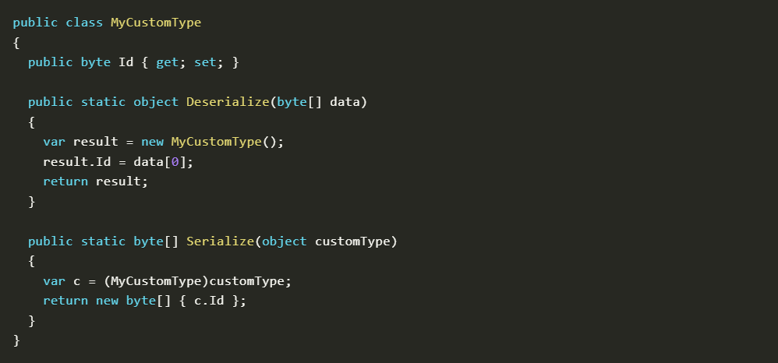
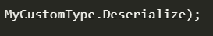
Photon 타입등록(Serialization)

Slide 25
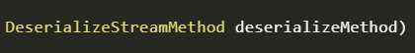
Photon 타입등록(Serialization)
커스텀 타입
StreamBuffer Method
Notes:
https://doc.photonengine.com/en-us/realtime/current/reference/serialization-in-photon
바이트 메소드와
스트림 메소드 두가지..

Slide 26
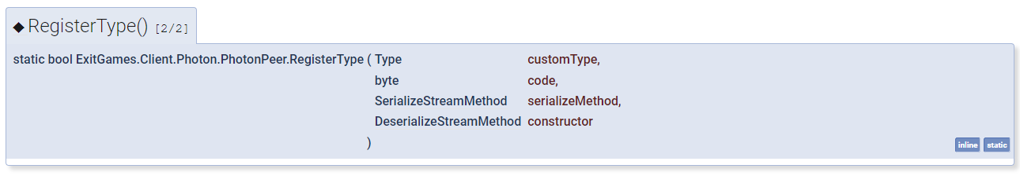
Photon 타입등록(Serialization)

Slide 27
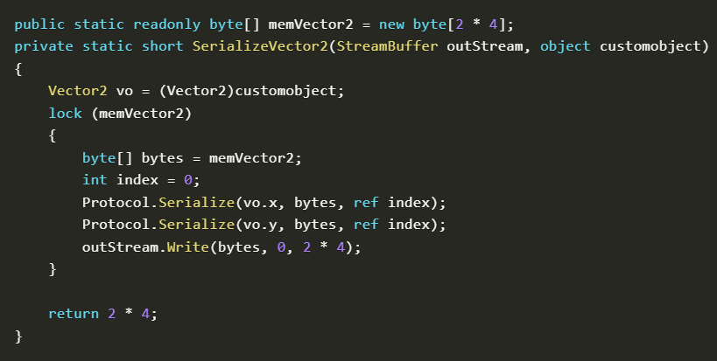
Photon 타입등록(Serialization)

Slide 28
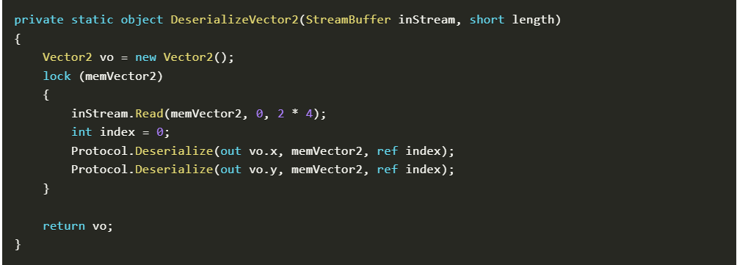
Photon 타입등록(Serialization)

Slide 29
Photon 타입등록(Serialization)
커스텀 타입
UnityEngine.Color
ColorSerialization.cs - static method 사용
Notes:
실습

Slide 30
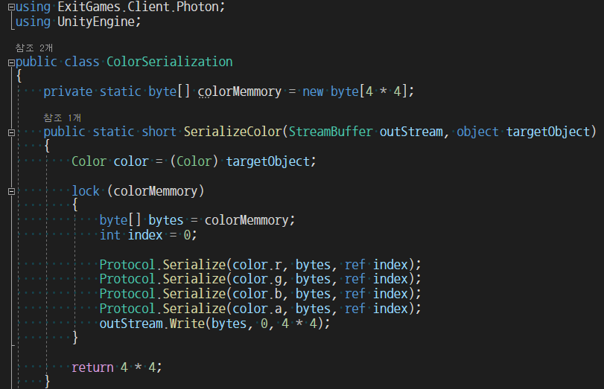
Photon 타입등록(Serialization)
Notes:
실습

Slide 31
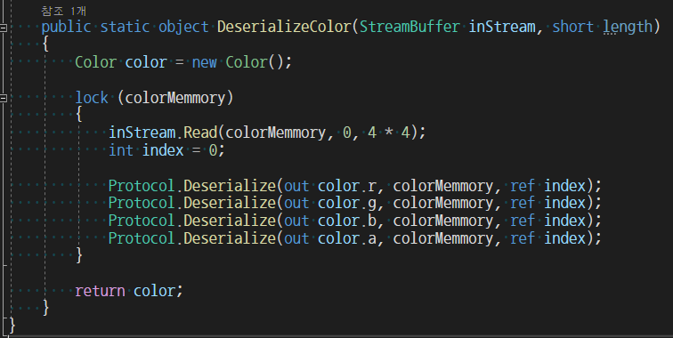
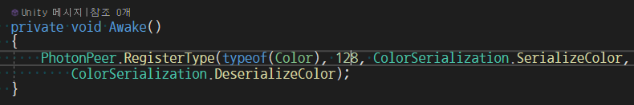
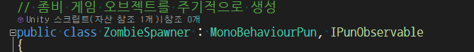
Photon 타입등록(Serialization)
Notes:
실습

Slide 32
Photon RPC

Slide 33
Photon RPC
RPC
원격 프로시져 호출은 이름 그대로 (같은 룸에 있는)원격 클라이언트에 있는 메소드를 호출 메소드의 이름을 문자열로 호출
메소드에 대해서 원격 호출을 사용하려면 [PunRPC] 속성을 적용
스크립트가 MonoBehaviourPun를 상속 하면 this.photonView.RPC() 를 사용 할 수 있음
Shotcut - 문자열은 네트워크를 통한 전송에서 가장 비효율적이기 때문에 PUN은 문자열을 줄여서 전송하는 트릭을 사용 RPC 목록은 PhotonServerSettings 를 통해서 저장되고 관리
Notes:
https://doc.photonengine.com/ko-kr/pun/current/gameplay/rpcsandraiseevent

Slide 34
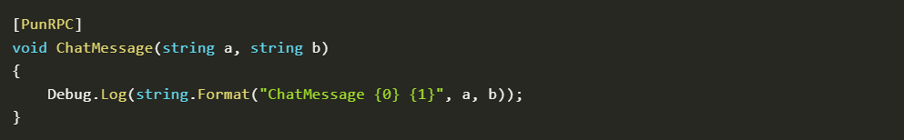
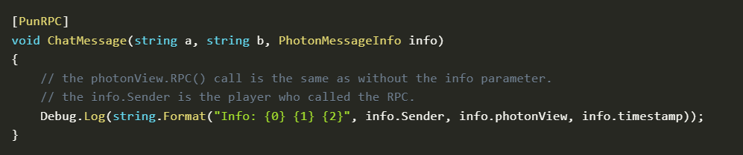
Photon RPC

Slide 35
Photon RPC
RPC의 타이밍과 로딩 레벨
RPC는 특정 PhotonViews에서 호출 되며 수신측에서 매칭되는 하나의 클라이언트가 목표 지점 만약 원격 클라이언트가 로드되지 않았거나 아직 매칭되는 PhotonView 생성을 하지 못했으면 RPC 는 손실
RPC 손실에 대한 전형적인 원인은 클라이언트가 새로운 신(scene)을 로드 할 때 접속 전에 PhotonNetwork.automaticallySyncScene = true 로 설정하고 룸의 마스터 클라이언트에게 PhotonNetwork.LoadLevel() 를 사용
Notes:
https://doc.photonengine.com/ko-kr/pun/current/gameplay/rpcsandraiseevent

Slide 36
Photon 오브젝트 생성, 삭제

Slide 37
Photon 오브젝트 생성, 삭제
게임 오브젝트의 생명주기 관리
Instantiate 네트워크 객체를 생성하기 위해서는 유니티의 Instantiate 대신 PhotonNetwork.Instantiate 를 사용 PUN은 내부적으로 PhotonNetwork.PrefabPool 에서 GameObject를 가져와, 네트워크용으로 설정하고 사용 모든 프리팹은 PhotonView 컴포넌트가 있어야됨 Resources 폴더에서 프리팹을 로드하고 나중에 GameObject를 파괴하는 DefaultPool을 사용 좀 더 복잡한 IPunPrefabPool 구현은 파괴할 때 객체를 반환할 수 있고 인스턴스 생성에 재사용할 수 있음. 이런 경우에, GameObjects는 Instantiate 에서 실제 생성되지 않으며, 이 의미는 이러한 경우에 있어 유니티가 Start() 를 호출하지 않는다는 의미. 이로 인하여, 네트워크 게임 객체들에 있는 스크립트들은 OnEnable 과 OnDisable 을 반드시 구현
Destroy

Slide 38
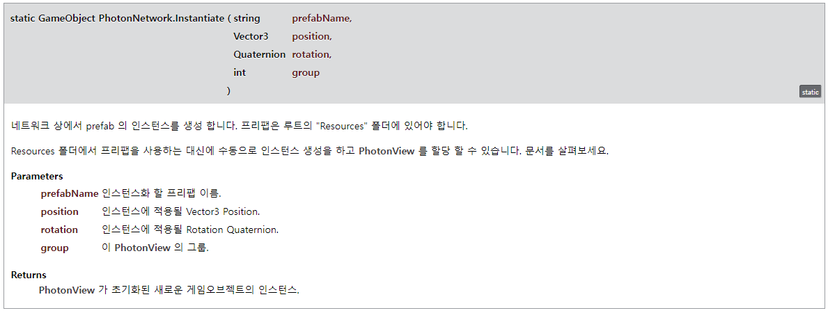
Photon 오브젝트 생성, 삭제
게임 오브젝트의 생명주기 관리

Slide 39
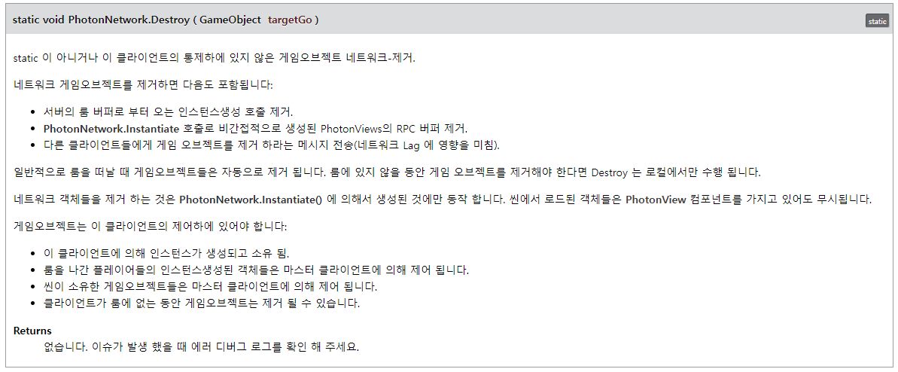
Photon 오브젝트 생성, 삭제
게임 오브젝트의 생명주기 관리

Slide 40
네트워크 Player, Follow Cam

Slide 41
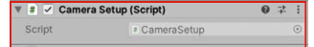
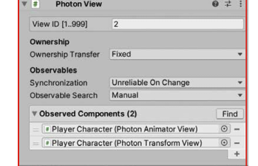
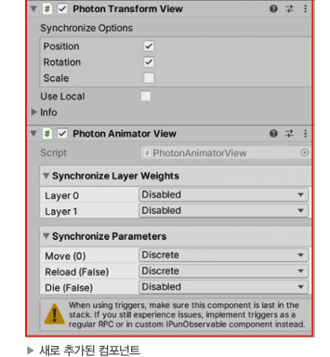
네트워크 Player, Follow Cam
Player Character

Slide 42
네트워크 Player, Follow Cam
CameraSetup 시네머신 가상 카메라가 로컬 플레이어만 추적
PlayerInput 로컬 플레이어 캐릭터인 경우에만 사용자 입력 감지
(CK)PlayerMovement 로컬 플레이어 캐릭터인 경우에만 이동, 회전, 애니메이션
PlayerShooter 로컬 플레이어 캐릭터인 경우에만 사격 및 탄알 UI 갱신
LivingEntity 호스트에서만 체력 관리와 대미지 처리 (RPC 이용 동기화)
PlayerHealth 리스폰 기능 추가, 체력 아이템 호스트에서만 사용 (RPC 이용 동기화)
Gun 실제 사격 처리 부분을 호스트에서만 실행, 상태 동기화 (RPC 이용 동기화)
Notes:
실습

Slide 43
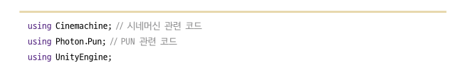
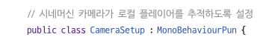
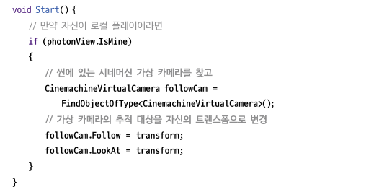
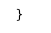
네트워크 Player, Follow Cam
CameraSetup
Notes:
실습

Slide 44
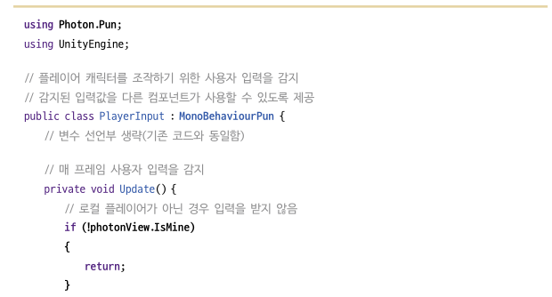
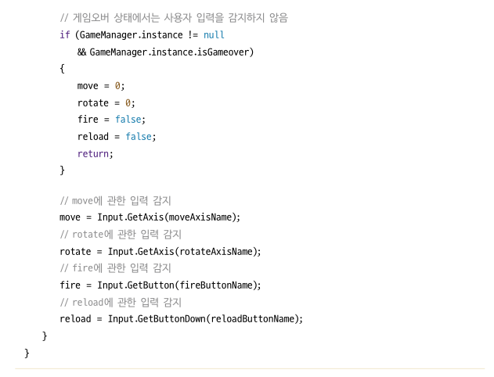
네트워크 Player, Follow Cam
PlayerInput
Notes:
실습

Slide 45
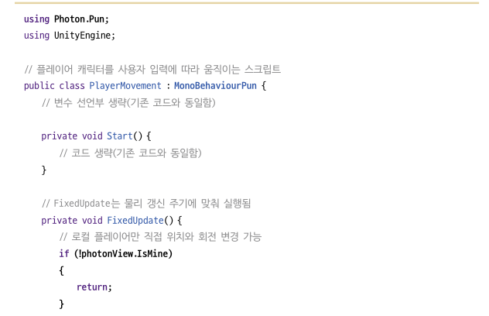
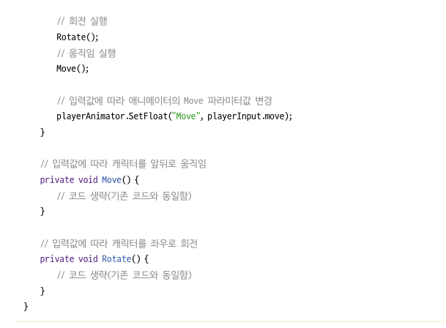
네트워크 Player, Follow Cam
PlayerMovement
Notes:
실습

Slide 46
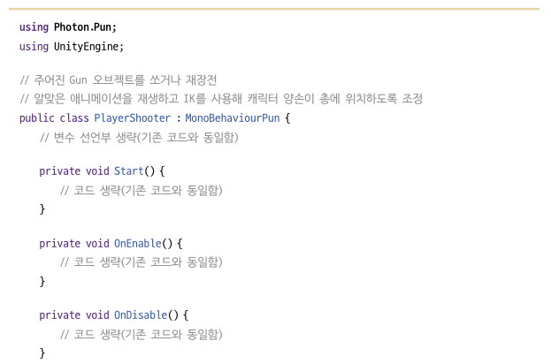
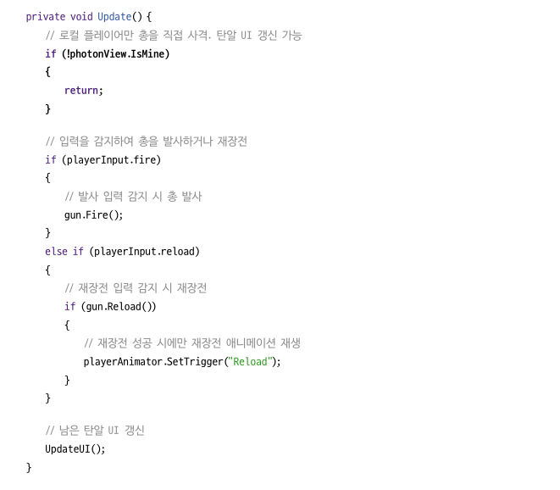
네트워크 Player, Follow Cam
PlayerShooter
Notes:
실습

Slide 47
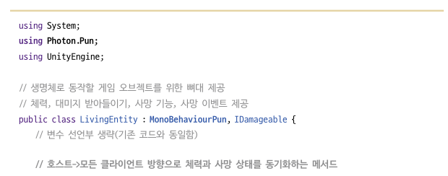
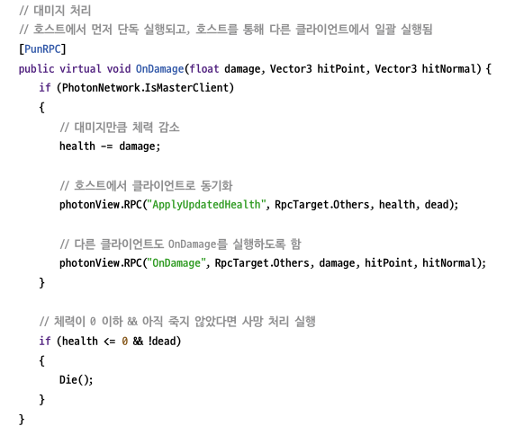
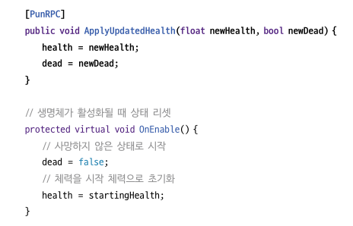
네트워크 Player, Follow Cam
LivingEntity
Notes:
실습

Slide 48
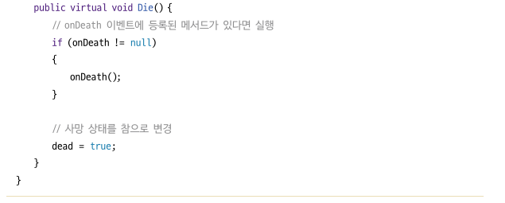
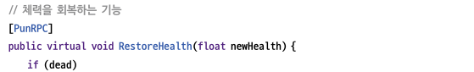
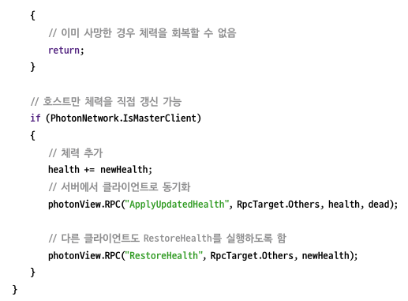
네트워크 Player, Follow Cam
LivingEntity
Notes:
실습

Slide 49
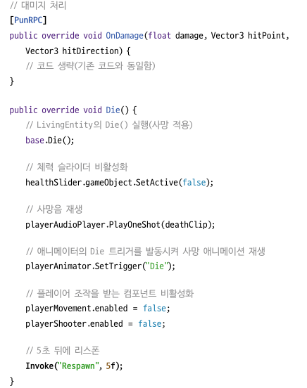
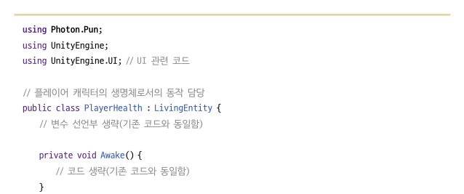
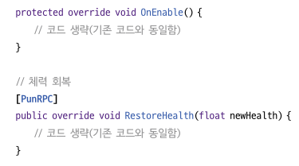
네트워크 Player, Follow Cam
PlayerHealth
Notes:
실습

Slide 50
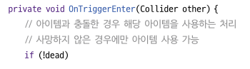


네트워크 Player, Follow Cam
PlayerHealth
Notes:
실습

Slide 51

네트워크 Player, Follow Cam
Gun
Notes:
실습

Slide 52



네트워크 Player, Follow Cam
Gun
Notes:
실습

Slide 53



네트워크 Player, Follow Cam
Gun
Notes:
실습

Slide 54


네트워크 Player, Follow Cam
Gun
Notes:
실습

Slide 55

네트워크 Player, Follow Cam
Gun
Notes:
실습

Slide 56

네트워크 Player, Follow Cam
GameManager 네트워크 플레이어 캐릭터 생성, 점수 동기화, 룸 나가기 구현

Slide 57



네트워크 Player, Follow Cam
GameManager
Notes:
실습

Slide 58



네트워크 Player, Follow Cam
GameManager
Notes:
실습

Slide 59

네트워크 Player, Follow Cam
GameManager
Notes:
실습

Slide 60
네트워크 Zombie, Item

Slide 61



네트워크 Zombie, Item
Zombie 호스트에서만 경로 계산, 추적, 공격을 실행 (RPC 이용 동기화) 위치, 회전, 애니메이션 동기화

Slide 62



네트워크 Zombie, Item
Zombie

Slide 63



네트워크 Zombie, Item
Zombie

Slide 64

네트워크 Zombie, Item
ZombieSpawner 네트워크상에서 좀비 생성, 남은 좀비 수 동기화

Slide 65


네트워크 Zombie, Item
ZombieSpawner

Slide 66


네트워크 Zombie, Item
ZombieSpawner

Slide 67


네트워크 Zombie, Item
ZombieSpawner

Slide 68

네트워크 Zombie, Item
ZombieSpawner

Slide 69


네트워크 Zombie, Item
AmmoPack, HealthPack, Coin 모든 클라이언트에서 실행
ItemSpawner 맵 중심에 아이템 생성(호스트에서) 모든 클라이언트에서 동기화

Slide 70

네트워크 Zombie, Item
AmmoPack

Slide 71

네트워크 Zombie, Item
HealthPack

Slide 72

네트워크 Zombie, Item
Coin

Slide 73


네트워크 Zombie, Item
ItemSpawner

Slide 74


네트워크 Zombie, Item
ItemSpawner

Slide 75

네트워크 Zombie, Item

